Slide 1
Algoritmusok és Adatszerkezetek I.
Elemi adatszerkezetek
2017. október 3.

Slide 2
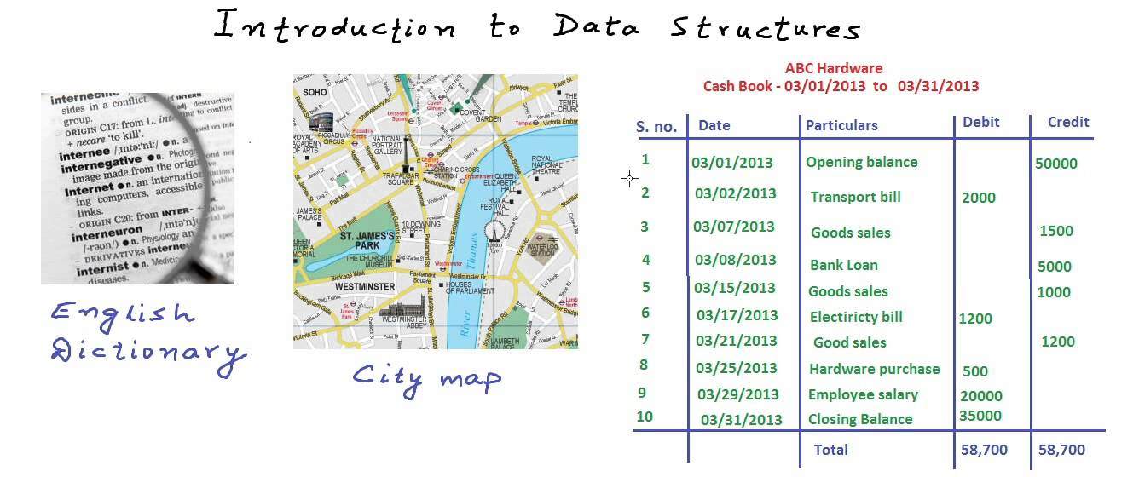
Adatszerkezetek

Slide 3
Adatszerkezetek
Az adatszerkezet adatok tárolására és szervezésére szolgáló módszer, amely lehetővé teszi a hatékony hozzáférést és módosításokat.
Az algoritmushoz válasszunk adatszerkezetet!
Sőt van az algoritmus a megfelelő adatszerkezeten alapul.

Slide 4
Absztrakt adatszerkezetek
Adatok „dinamikus halmaza” (H)
kulcsmező (k)
kísérő adatok is társulhatnak hozzá, de ezzel általában nem foglalkozunk
Műveletei definiálják az absztrakt adatszerkezetet!

Slide 5
Absztrakt adatszerkezetek
Leggyakoribb műveletek:
KERES(H,k)
BESZÚR(H,k)
TÖRÖL(H,k)
MIN(H)
MAX(H)
ELÖZŐ(H,k)
KÖV(H,k)
módosító műveletek
lekérdező műveletek

Slide 6

Adatszerkezetek
Minden absztrakt adatszerkezetnek számtalan megvalósítása lehet
Egy programozási nyelven is lehet több megvalósítás
  bizonyos műveletek hatékonyabbak
  megfelelő absztrakt adatszerkezet megválasztása fontos az algoritmushoz, de megfelelő implementáció megválasztása is kulcs az optimális futásidőhöz!

Slide 7
Lista

Slide 8
Lista – absztrakt adatszerkezet
Az adatok lineáris sorrendben követik egymást. Egy kulcs többször is előfordulhat.
Műveletei:
ÉRTÉK(H,i): p. pozíción (index) a kulcs, ÉRTÉKAD(H,i,k)
KERES(H,k): az első k érték pozíciója
BESZÚR(H,k, i): i. pozíció után beszúr
TÖRÖL(H,k): első k érték törlése

Slide 9
Lista – megvalósítás közvetlen eléréssel
0 | 1 | 2 | 3
9 | 16 | 4 | 1
Adatok összefüggő memóriaterületen, minden index közvetlen elérésű, azaz közvetlenül olvasható/írható
ÉRTÉK(H,i) O(1)
KERES(H,k) O(n)

Slide 10
Lista –
megvalósítás közvetlen eléréssel
0 | 1 | 2 | 3
9 | 16 | 4 | 1
0 | 1 | 2 | 3 | 4
25 | 9 | 16 | 4 | 1
BESZÚR és TÖRÖL esetén változik a méret és át kell mozgatni elemeket!
BESZÚR(H,25,0)
növeljük/csökkentsük a tömb méretét 1-el?
minden beszúrás új memóriaallokáció és másolás n elem beszúrása 1+2+ …+n=O(n²) másolást jelentene…

Slide 11
Lista – megvalósítás közvetlen eléréssel
0 | 1 | 2 | 3 | 4 | 5 | 6 | 7
25 | 9 | 16 | 4 | 1 | nil | nil | nil
0 | 1 | 2 | 3
9 | 16 | 4 | 1
Cél: átméretezés minél ritkábban kelljen!
Tömb méret = kapacitás
Ha tele van a tömb duplázzuk meg a kapacitást
Ha negyedére csökken felezzük meg a kapacitást
Így nem kell mindig az egész tömböt másolni

Slide 12
Lista – láncolt listás megvalósítás
Minden kulcs mellé mutatókat tárolunk a következő/megelőző elemre
(nem feltétlenül vannak egyazon memóriaterületen)
Egyszeresen láncolt lista: csak a következő elemre mutat
Kétszeresen láncolt lista: minden kulcshoz két mutató, következő és megelőző elemre
ciklikus lista: utolsó elemre rákövetkezője az első elem
őrszem: egy nil elem ami mindig a lista elejére (fej) mutat

Slide 13
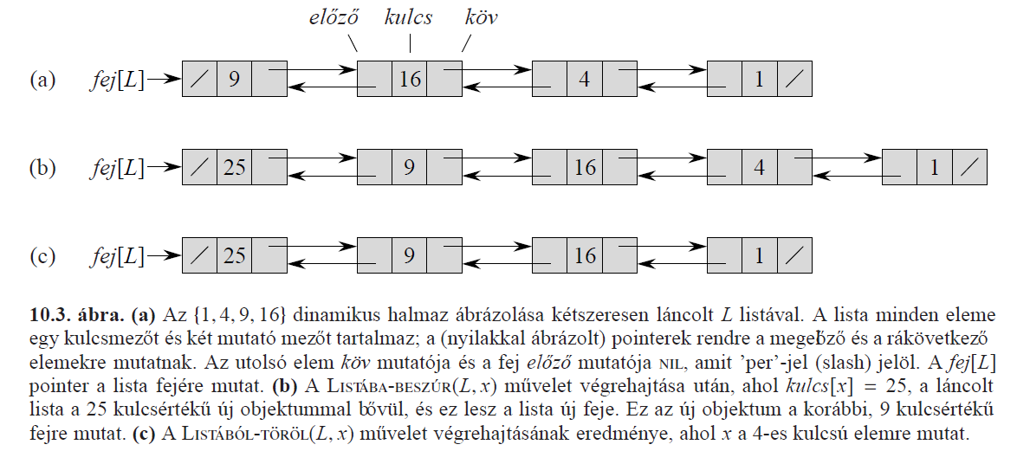
Lista – láncolt listás megvalósítás

Slide 14
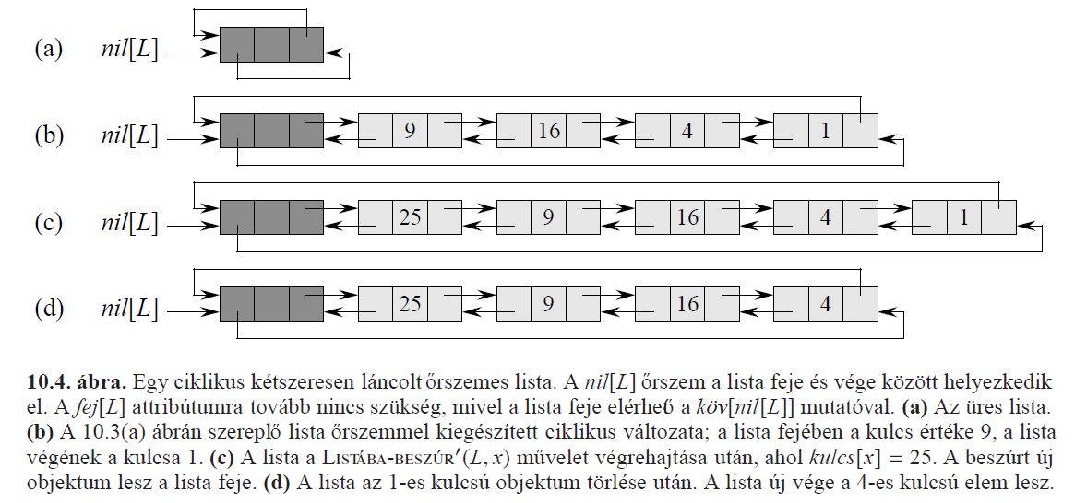
Lista – láncolt listás megvalósítás

Slide 15
Lista – megvalósítás közvetlen eléréssel
0 | 1 | 2 | 3
9 | 16 | 4 | 1
ÉRTÉK(H,i) O(n)
KERES(H,k) O(n)
BESZÚR(H,k,i) =ÉRTÉK()+O(1)
TÖRÖL(H,k) =ÉRTÉK()+O(1)

Slide 16
Lista megvalósítások
Közvetlen elérésű megvalósítás:
ÉRTÉK() konstans idejű
módosító műveletek lassúak
Láncolt listás megvalósítás:
módosító műveletek gyorsak
sok memória kell a mutatóknak

Slide 17
Lista –
JAVA megvalósítások
import java.util.*;
List<Object> al = new ArrayList<>();
List<Object> ll = new LinkedList<>();
interface ami definiálja a szükséges Lista műveleteket
különböző megvalósítások

Slide 18
private static void test_list(List<Object> l) {
long t = System.currentTimeMillis();
for(int i=0;i<100000;++i)
l.add(0, i);
System.out.println("insert:"+
(System.currentTimeMillis()-t)+"ms");
t=System.currentTimeMillis();
for(int i=0;i<l.size();++i)
l.get(i);
System.out.println("get:"+
(System.currentTimeMillis()-t)+"ms");
}

Slide 19
test_list(new ArrayList<>());
insert: 1042ms
get: 2ms
test_list(new LinkedList<>());
insert: 5ms
get: 4157ms

Slide 20
Lista megvalósítások
Tömböket (int[] a = new int[100000];) is lehet, de csak akkor érdemes használni ha fix a méret
Általában ArrayList gyorsabb és kevesebb memóriát igényel
DE ha a módosító műveletek vannak többségben válasszuk a LinkedList-et!

Slide 21
Iterátorok
Az iterátor egy mutató az adatszerkezet egy elemére. Lista esetében előre(hátra) léptethetjük.
JAVA:
List<String> list = new ArrayList<>();
Iterator<String> i = list.iterator();
while(i.hasNext()){
i.next();
}
vagy összes elem bejárása:
for(String s : list)
s="hi";

Slide 22
Verem és Sor

Slide 23
Verem(Stack) és Sor (Queue)
Olyan listák ahol a beszúrás és törlés csak meghatározott pozícióban történhet.
Verem: legutoljára beszúrt elemet vehetjük csak ki (last-in, first-out = LIFO)
Sor: legrégebbi elemet vehetjük csak ki (first-in, first-out = FIFO)
Speciális műveletigény miatt hatékonyabb (spec) megvalósítások!

Slide 24
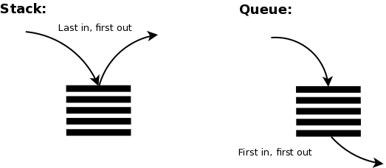
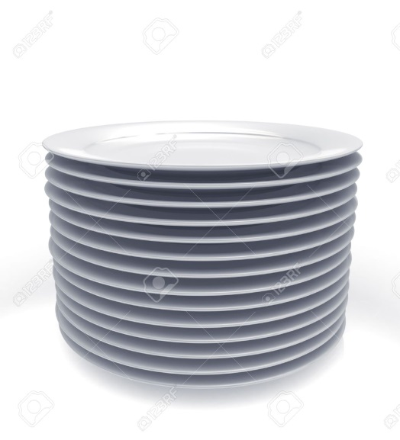

Verem(Stack) és Sor (Queue)

Slide 25

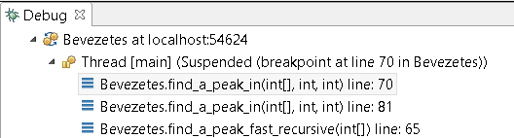
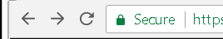
Verem alkalmazások
Fordítsunk meg egy szót:
alga → agla

Slide 26
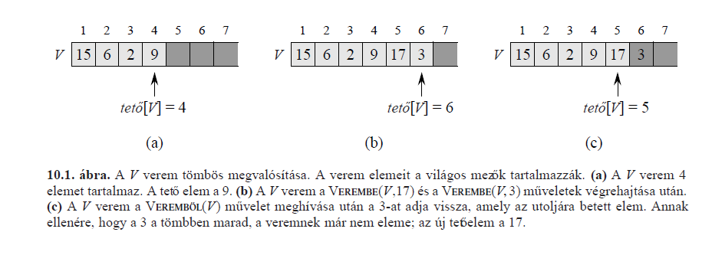
Verem
Megvalósítás fix méretű tömbbel

Slide 27
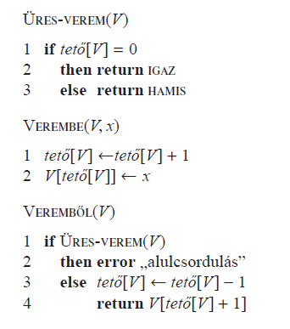
Verem
O(1)

Slide 28

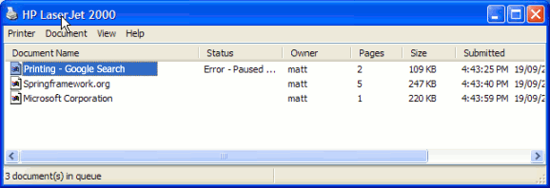
Sor alkalmazások

Slide 29
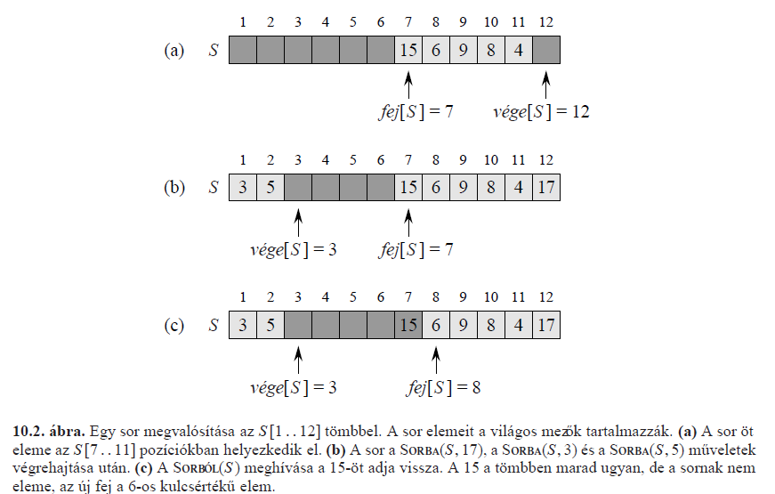
Sor

Slide 30
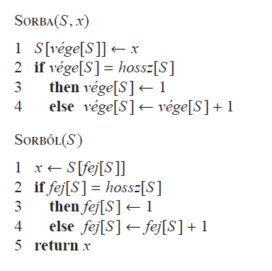
Sor
O(1)

Slide 31
Prioritási Sor

Slide 32
Prioritási (elsőbbségi) sor
Kulcsok érkezése sorrendje lényegtelen mindig maximális (minimális) elemet akarjuk kivenni
Műveletek:
BESZÚR(H,k)
MAX(H)
KIVESZ-MAX(H)

Slide 33
Prioritási sor hatékony megvalósítása
A kupac (heap) egy hatékony megvalósítása a prioritási sor absztrakt adatszerkezetnek.
A kupac egy bináris fa, amelynek minden csúcsa legalább akkora, mint gyerekei → maximális elem a gyökérben van

Slide 34
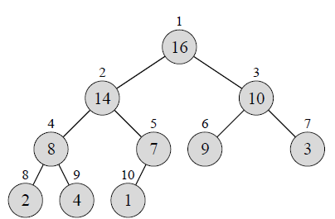
Kupac
https://visualgo.net/en/heap

Slide 35
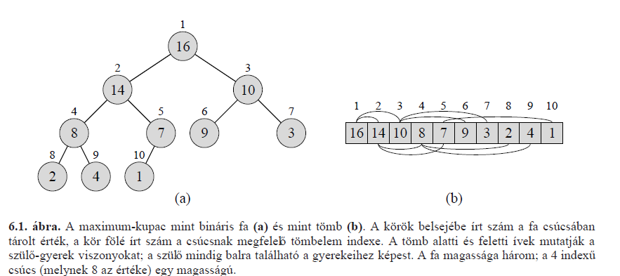
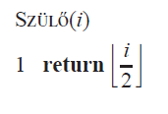


Kupac tömbös megvalósítása

Slide 36
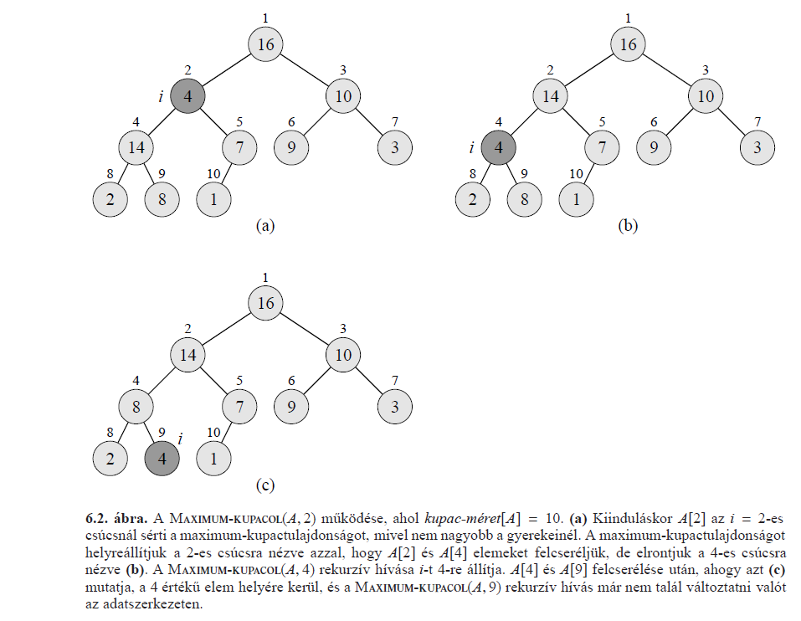
Kupactulajdonság fenntartása

Slide 37
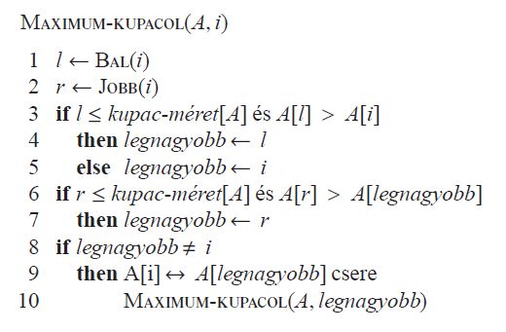


Kupactulajdonság fenntartása
Mester 2.

Slide 38

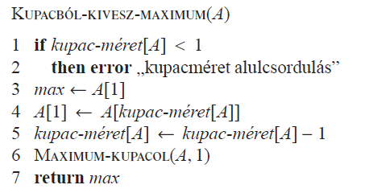
Prioritási sor
O(logn)

Slide 39
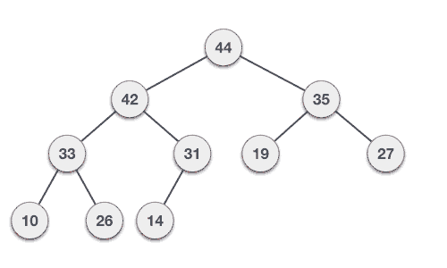
Prioritási sor – kivesz max
Forrás: www.tutorialspoint.com

Slide 40
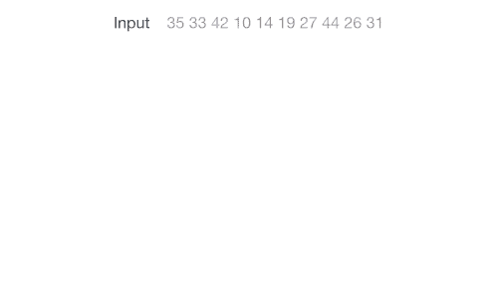
Prioritási sor beszúrás
Szúrjuk be levelet (tömb végére)
Szülővel való cserével emeljük a helyére a levelet
O(logn)
a kupac magassága logn

Slide 41
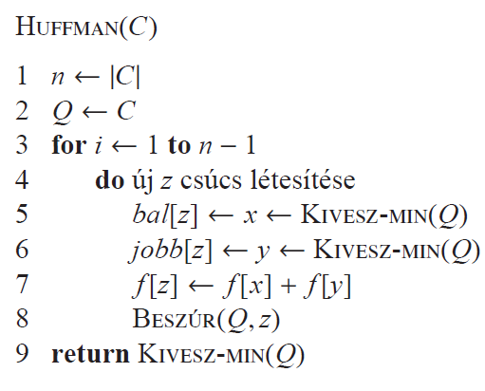
Prioritási sor kupac megvalósítással
BESZÚR(H,k) O(logn)
MAX(H) Θ(1)
KIVESZ-MAX(H) O(logn)
O(log n)

Slide 42
Stack<Integer> s = new Stack<>();
s.push(4);s.push(3);s.push(5);
while(!s.isEmpty())
System.out.print(s.pop()+" ");
Queue<Integer> q = new ArrayDeque<>();
q.add(4);q.add(3);q.add(5);
while(!q.isEmpty())
System.out.print(q.poll()+" ");
PriorityQueue<Integer> pq = new PriorityQueue<>();
pq.add(4);pq.add(3);pq.add(5);
while(!pq.isEmpty())
System.out.print(pq.poll()+" ");

Slide 43
Minden programozási nyelven megvalósítottak!!!
 | Java | C++ std:: | C# | python | Scala
Közvetlen elérésű lista | ArrayList | vector | List | -- | ArrayBuffer
Láncolt lista | LinkedList | list | LinkedList | deque | LinkedList
Verem | Stack | stack | Stack | list.pop() | Stack
Sor | ArrayDeque | queue | Queue | queue. LifoQueue | Queue
Prioritási sor | PriorityQueue | priority_queue | SortedList | queue. PriorityQueue | PriorityQueue

Slide 44
Összegzés
Absztrakt adatszerkezet megválasztása az algoritmus fontos építőeleme
Algoritmus igényei szerint a különböző megvalósítások közül válasszunk!
lista, sor, verem, prioritási sor (kupac)

